Slide 1
COMPIN
201801527 김대성
201801560 박종혁

Slide 2
INDEX
01
02
프로젝트 현황
프로젝트 일정
프로젝트 개념
아키텍처 구성도
변경점
모델 학습 현황
서버 개발 현황
어플리케이션 개발 현황
상품 인식 모델 학습
서버 구축 계획
어플리케이션 개발 계획

Slide 3
20200831 ~ 20201210 까지의
프로젝트 현황

Slide 4
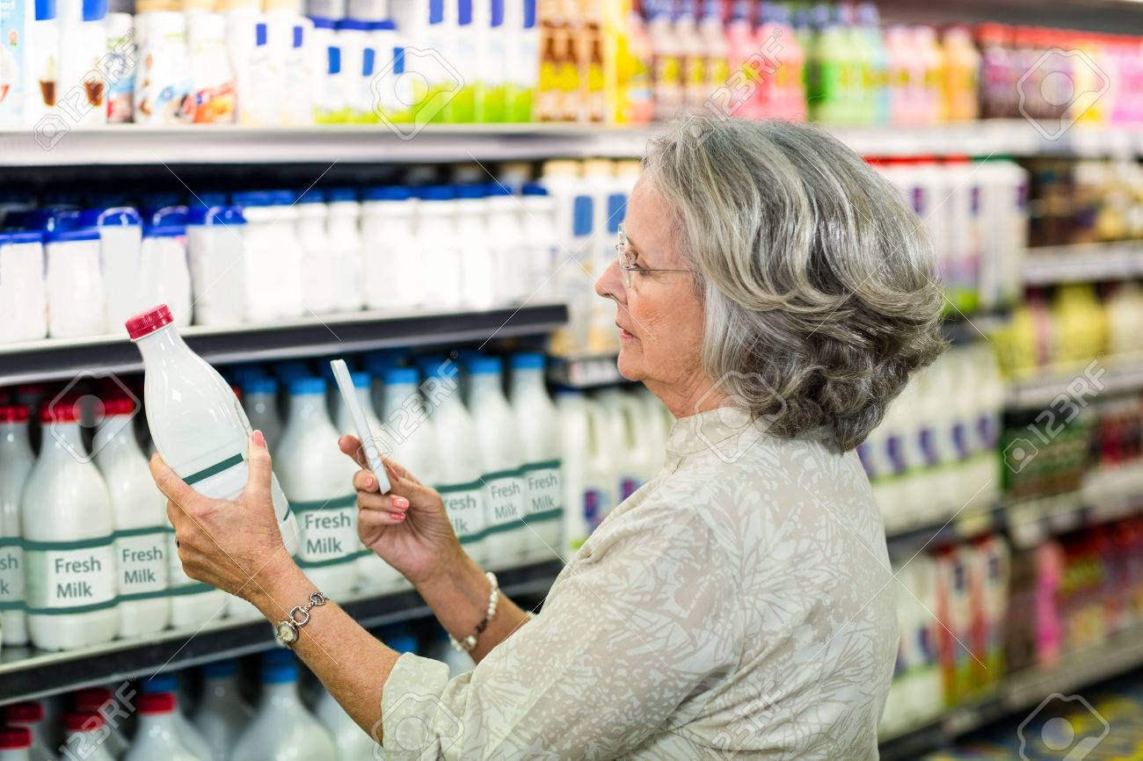

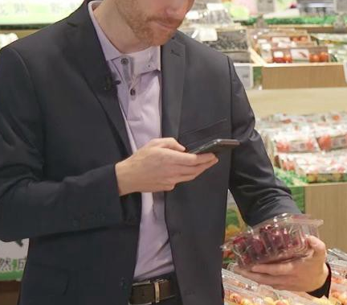
프로젝트 개념
모바일 기기로 상품을 촬영하면 상품을 인식
인식된 상품의 정보와 사용자들의 후기를 보여주는 어플리케이션
상품 정보와 후기를 번역하여 보여주어 국내의 외국인들이 유용하게 사용 가능

Slide 5


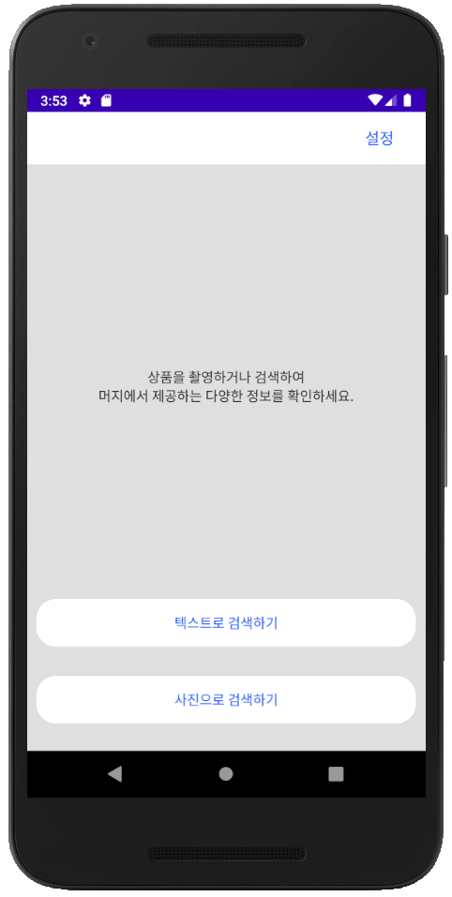



식품의약품안전처
식품영양성분 DB
서버
아키텍처 구성도
Google Cloud Translation
사용자
DB
상품 정보 조회
후기 작성 / 조회
···
TensorFlow에서 분류별로 학습한 모델을
TensorFlow Lite로 어플리케이션에 탑재
TensorFlow
객체 인식 모델
TensorFlow Lite
Notes:
지난번에 설계했던 아키텍처 설계도입니다. 모델 학습을 분류별로 학습시키는 것으로 변경되었습니다. 그 외에는 지난번 설계와 동일합니다.

Slide 6
변경점
분류 예시
간편식사 / 즉석조리
과자류 / 아이스크림
식품 / 음료 / 유제품
기존 상품 인식 방법
분류 선택 없이 촬영 후 상품 인식
변경된 상품 인식 방법
상품 분류 선택 후 상품 인식
추후 정확도 향상을 위해 상품 분류가 수정될 수 있음
Notes:
왼쪽 예시처럼 ~~ 변경 가능~ ~~ 추후 정확도 향상을 위해 분류가 수정될 수 있습니다.

Slide 7
변경점
기존 학습 방법
상품 전체 모델 데이터 학습
Object Detection Model
변경된 학습 방법
상품 분류별 모델 학습

Slide 8
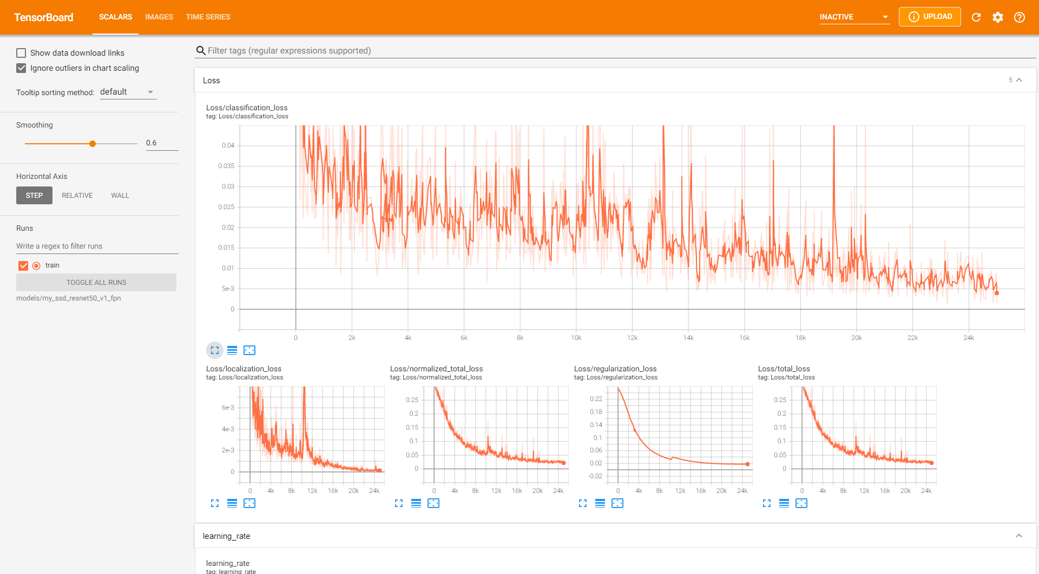
모델 학습 현황
딥러닝 공부와 병행하며
TensorFlow Object Detection API로 모델 학습 및 테스트 중
…
아직까지 유의미한 결과는 나오지 않았음
딥러닝, 영상처리에 대한
학습 및 연구 후 다시 시도할 예정

Slide 9
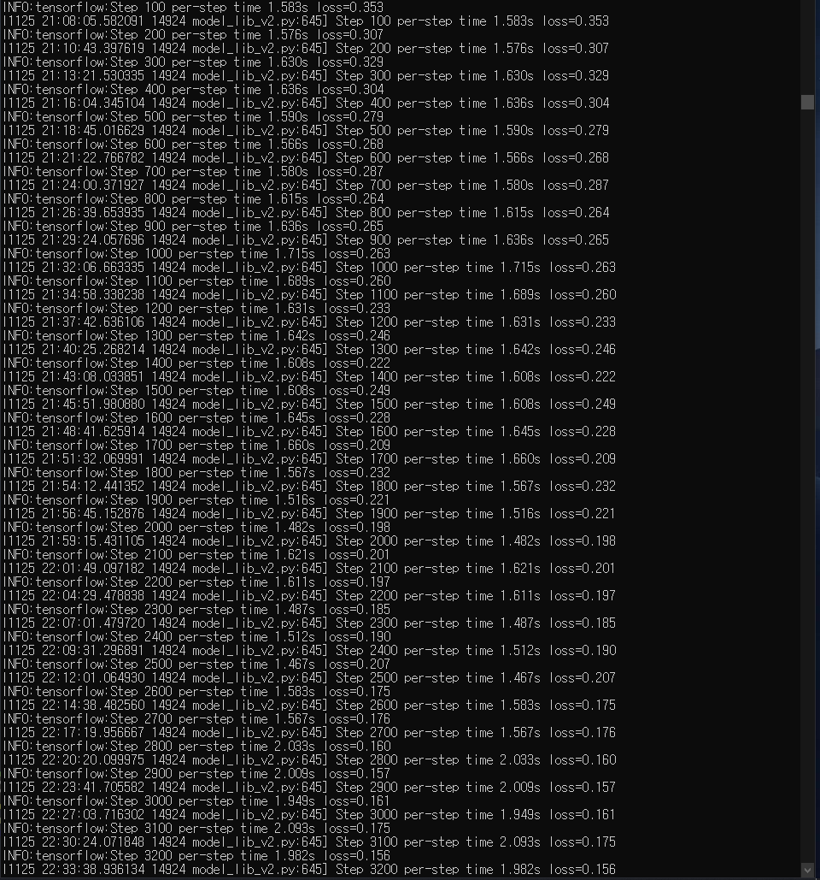
모델 학습 현황
문제점
모델 학습에 상당한 시간 소요
여러 번의 테스트를 거쳐가며
정확도는 보장하면서, 모델 학습 시간을
타협할 수 있는 방법 찾아야 함
Step 1000개당 약 30분 소요
25000개의 Step을 가진 모델 학습에는 약 12.5시간 소요
Notes:
왼쪽 예시처럼 ~~ 변경 가능~ ~~ 추후 정확도 향상을 위해 분류가 수정될 수 있습니다.

Slide 10

서버 개발 현황
Inflearn 강의로 학습 중
2021년 1월 중으로 테스트 서버 구축 및 어플리케이션 연동 예정

Slide 11

어플리케이션 개발 현황
딥러닝 모델 학습을 먼저 시작하는게 중요하다고 판단
어플리케이션 개발은 2021년 1월 중 테스트 서버 개발과 함께 어플리케이션 개발 시작 예정
이전에 구상했던 기능 및 UI를 바탕으로 개발 예정

Slide 12
앞으로의
프로젝트 일정

Slide 13
프로젝트 일정
2020 12
2021 01
2021 02
2021 03
S | M | T | W | T | F | S
 |  |  |  | 1 | 2 | 3
4 | 5 | 6 | 7 | 8 | 9 | 10
11 | 12 | 13 | 14 | 15 | 16 | 17
18 | 19 | 20 | 21 | 22 | 23 | 24
25 | 26 | 27 | 28 | 29 | 30 | 31
S | M | T | W | T | F | S
 |  |  |  | 1 | 2 | 3
4 | 5 | 6 | 7 | 8 | 9 | 10
11 | 12 | 13 | 14 | 15 | 16 | 17
18 | 19 | 20 | 21 | 22 | 23 | 24
25 | 26 | 27 | 28 | 29 | 30 | 31
S | M | T | W | T | F | S
 | 1 | 2 | 3 | 4 | 5 | 6
7 | 8 | 9 | 10 | 11 | 12 | 13
14 | 15 | 16 | 17 | 18 | 19 | 20
21 | 22 | 23 | 24 | 25 | 26 | 27
28
S | M | T | W | T | F | S
 | 1 | 2 | 3 | 4 | 5 | 6
7 | 8 | 9 | 10 | 11 | 12 | 13
14 | 15 | 16 | 17 | 18 | 19 | 20
21 | 22 | 23 | 24 | 25 | 26 | 27
28 | 29 | 30 | 31
TensorFlow 딥러닝 모델 학습 / 적용 / 테스트
딥러닝 개념 / 응용 학습
모델 어플리케이션 연동
서버 기본 개념 / 응용 학습
테스트 서버 구축 / 어플 연동
서버 구축 / 번역 기능 개발
서버 테스트
어플리케이션 개발
어플리케이션 테스트

Slide 14
상품 인식 모델 개발 계획
2020 12
2021 01
2021 02
2021 03
…
2021년 1월 ~ :
TensorFlow 딥러닝 모델 학습 / 적용 / 테스트
1월 중 우선적으로 라면 학습 모델 개발 예정
결과에 따라 이후 일정 조정 가능성 있음

Slide 15
서버 개발 계획
2020 12
S | M | T | W | T | F | S
 |  |  |  | 1 | 2 | 3
4 | 5 | 6 | 7 | 8 | 9 | 10
11 | 12 | 13 | 14 | 15 | 16 | 17
18 | 19 | 20 | 21 | 22 | 23 | 24
25 | 26 | 27 | 28 | 29 | 30 | 31
12월 3주차 ~ 5주차 : 서버 개념/응용 공부
1월 1주차 : 공부 마무리 및 개발 시작
1월 2 ~ 4주차 : 테스트 서버 구현, 어플 연동
2021 01
S | M | T | W | T | F | S
 |  |  |  | 1 | 2 | 3
4 | 5 | 6 | 7 | 8 | 9 | 10
11 | 12 | 13 | 14 | 15 | 16 | 17
18 | 19 | 20 | 21 | 22 | 23 | 24
25 | 26 | 27 | 28 | 29 | 30 | 31

Slide 16
서버 개발 계획
2021 02
S | M | T | W | T | F | S
 | 1 | 2 | 3 | 4 | 5 | 6
7 | 8 | 9 | 10 | 11 | 12 | 13
14 | 15 | 16 | 17 | 18 | 19 | 20
21 | 22 | 23 | 24 | 25 | 26 | 27
28
2월 1주차 ~ 2주차 : 번역 기능 개발 및 연동
2월 3주차 ~ 4주차 : 서버 구축 및 테스트
2021 03
S | M | T | W | T | F | S
 | 1 | 2 | 3 | 4 | 5 | 6
7 | 8 | 9 | 10 | 11 | 12 | 13
14 | 15 | 16 | 17 | 18 | 19 | 20
21 | 22 | 23 | 24 | 25 | 26 | 27
28 | 29 | 30 | 31

Slide 17
어플리케이션 개발 계획
2020 12
2021 01
2021 02
2021 03
…
2021년 1월 : 어플리케이션 개발 시작
2021년 2월 : 어플리케이션 프로토타입 개발 완료
2021년 3월 ~ : 어플리케이션 테스트 및 완성도 작업

Slide 18
감사합니다

